Slide 1
Αποτελεσματική Αγορά
ΥΠΟΘΕΣΗ ΤΗΣ ΑΠΟΤΕΛΕΣΜΑΤΙΚΗΣ ΑΓΟΡΑΣ

Slide 2
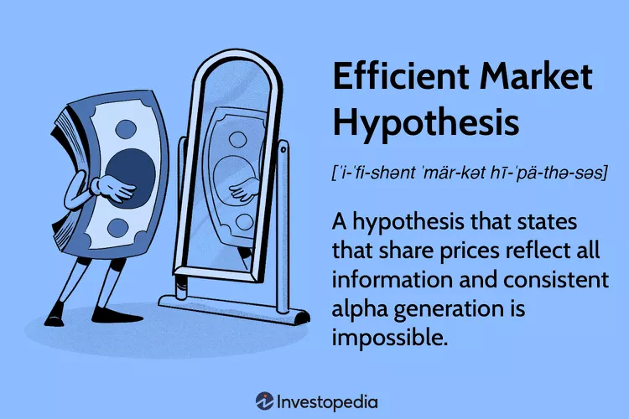

Slide 3
Η ΥΠΟΘΕΣΗ ΤΗΣ ΑΠΟΤΕΛΕΣΜΑΤΙΚΗΣ ΑΓΟΡΑΣ
Η παραδοσιακή οικονομική/ χρηματοοικονομική θεωρία ουσιαστικά αναφέρεται στην υπόθεση της αποτελεσματικής αγοράς.
Για περισσότερα από 30 χρόνια (από τις αρχές της δεκαετίας του ΄60 έως τα μέσα του ΄90), αποτέλεσε την απόλυτα κυρίαρχη επενδυτική θεωρία. και έγινε ευρέως αποδεκτή από την ακαδημαϊκή χρηματοοικονομική κοινότητα.
Η αποτελεσματικότητα της αγοράς αποτελεί ένα από τα προπύργια της υπόθεσης.

Slide 4
Το πότε μια αγορά είναι αποτελεσματική, έτσι όπως την εννοούν οι οικονομολόγοι, γίνεται εμφανές μέσα από την παρακάτω ιστορία: Ένας καθηγητής οικονομικών και ένας μαθητής βρίσκουν λαχείο, που κερδίζει 100$. Ο μαθητής σκύβει να το μαζέψει, αλλά ο καθηγητής τον αποτρέπει λέγοντας ότι αν ήταν πραγματικά ένα λαχείο που κερδίζει, δεν θα ήταν εδώ.

Slide 5
Η έννοια της τύχης δεν αποτελεί μέρος μιας τέτοιας αγοράς. Όλα λειτουργούν υπό το πρίσμα της αποτελεσματικής οργάνωσης.
Αποτελεσματικές αγορές δεν επιτρέπουν στους επενδυτές να κερδίζουν αποδόσεις άνω του μέσου όρου χωρίς να δεχθούν κινδύνους άνω του μέσου όρου (Malkiel, 2003).

Slide 6
Πατέρας της υπόθεσης των αποτελεσματικών αγορών, θεωρείται ο Eugene Fama.
Ο Fama το 1960, κάνει πειστικό το επιχείρημα, ότι σε μια ενεργή αγορά, που περιλαμβάνει πολύ καλά ενημερωμένους και έξυπνους επενδυτές, οι τίτλοι αποτιμούνται κανονικά και οι τιμές αντανακλούν όλες τις διαθέσιμες πληροφορίες (Karz,1996).

Slide 7
Ο Fama κατέγραψε τρεις διαφορετικές μορφές αποτελεσματικότητας:
Ισχυρή μορφή αποτελεσματικότητας, Strong-form: Οι πληροφορίες (δημόσιες, ιδιωτικές, εμπιστευτικές αλλά και πληροφορίες που έχουν τα άτομα μέσα από την εταιρία που εργάζονται και δεν έχουν δημοσιευθεί), έχουν συμβάλει στη διαμόρφωση της τιμής της μετοχής και επομένως δεν δίνουν κάποιο συγκριτικό επενδυτικό πλεονέκτημα.
Ημι-ισχυρή αποτελεσματικότητα, Semi-strong form: Οι τιμές των μετοχών αντικατοπτρίζουν τις δημόσιες πληροφορίες της χρηματοοικονομικής αγοράς (ανακοινώσεις εισηγμένων εταιριών, δημοσιοποιημένοι ισολογισμοί, αποτελέσματα χρήσεις, μερίσματα κλπ) και επομένως οι επενδυτές δεν μπορούν να προβλέψουν μελλοντικές τιμές και να επιτύχουν υψηλές αποδόσεις.
Ασθενής μορφή αποτελεσματικότητας, Weak form: Όλες οι ιστορικές πληροφορίες τιμές, αποδόσεις, όγκος συναλλαγών του παρελθόντος ενσωματώνονται στις σημερινές. Επομένως δεν μπορούν να χρησιμοποιηθούν για μελλοντική πρόβλεψη και να επιτευχθούν υψηλές αποδόσεις.

Slide 8
Στις αγορές όλοι οι επενδυτές έχουν ορθολογικές προσδοκίες (Lucas, 1978), ο ορθολογισμός και τα συνετά τους πιστεύω οδηγούν στην ισορροπία. (Nash, 1950).
Ο οικονομικός άνθρωπός είναι ορθολογικός. Υπολογίζει τα κόστη και τις ωφέλειες και πράττοντας με γνώμονα το συμφέρον του, προσπαθεί να μεγιστοποιήσει το κέρδος, την αξία ή την αναμενόμενη χρησιμότητα (Αλεξάκης, Ξανθάκης, 2008).

Slide 9
Ένας ορθολογικός επενδυτής θέτει στόχους, καταστρώνει στρατηγικές με γνώμονα πάντα τον ορθολογισμό, κρίνει αντικειμενικά, δεν κερδοσκοπεί εις βάρος των άλλων, ξέρει τι θέλει, αποφασίζει σωστά, ακολουθώντας τη θεωρία της αναμενόμενης χρησιμότητας.
Όλες επιλογές και οι λήψεις των αποφάσεων του γίνονται στο βέλτιστο επίπεδο των παροχών ή χρησιμότητας αυτών.

Slide 10
Οι ορθολογικοί επενδυτές είναι οι ιδανικοί επενδυτές και τα χαρακτηριστικά που διαφοροποιούν τα άτομα, δεν παρεμβαίνουν στην επενδυτική διαδικασία.
Η προσωπικότητα, τα συναισθήματα, οι προκαταλήψεις δεν εμποδίζουν τον ορθολογισμό, γιατί δεν προσμετρούνται.

Slide 11

Αναμενομένη Χρησιμότητα
Ο όρος χρησιμότητα, έχει εισαχθεί στην οικονομική ορολογία για να συμβολίσει τη σχετική ικανοποίηση που αντλεί ο άνθρωπος από την κατανάλωση αγαθών και υπηρεσιών.
Αποτελεί ουσιαστικά μια μέτρηση της ικανοποίησης που λαμβάνει κάποιος, από τα προϊόντα και τις υπηρεσίες που χρησιμοποιεί.

Slide 12
Σύμφωνα με την αναμενόμενη χρησιμότητα, τα άτομα που σκέφτονται με γνώμονα τον ορθολογισμό, επιλέγουν πάντοτε τη μεγιστοποίηση της ευχαρίστησης που λαμβάνουν και της χρησιμότητας που εισπράττουν. Το ορθολογικό άτομο, σε συνθήκες αβεβαιότητας, υπολογίζει τον σταθμισμένο μέσο όρο της χρησιμότητας σε κάθε περίσταση και επιλέγει τον μεγαλύτερο.
Επιπλέον, εξετάζει την οικονομική κατάσταση και συμπεριφέρεται , αφού έχει επεξεργαστεί τις διαθέσιμες οικονομικές πληροφορίες, με τυποποιημένες στατιστικές μεθόδους.

Slide 13
Θεωρία του Τυχαίου Περιπάτου
Βασική αρχή αυτής της επενδυτικής θεωρίας είναι η μη προβλεπτικότητα των τιμών των μετοχών, μια που οι τιμές τους ακολουθούν έναν τυχαίο περίπατο (random walk).

Slide 14
Οι διακυμάνσεις των τιμών των μετοχών είναι ανεξάρτητες μεταξύ τους και έχουν την ίδια κατανομή πιθανότητας (Kendall, Branford,1953). Οι τιμές των μετοχών ακολουθούν μονοπάτια με τρόπο τυχαίο, τα οποία δεν μπορούν να προβλεφθούν από πριν.
Από την στιγμή που οι τιμές των μετοχών ακολουθούν τις δικές τους πορείες, οι οποίες μάλιστα δεν μπορούν να προσδιοριστούν νωρίτερα, οι παρελθοντικές τιμές των μετοχών δεν θα μπορούν να αποτελέσουν εργαλεία μελέτης και πρόβλεψης.

Slide 15
Σύμφωνα με την υπόθεση, η επενδυτική διαδικασία δεν έχει παρελθοντικές ρίζες και ο επενδυτής δεν πρέπει να δείχνει ενδιαφέρον για την καταγεγραμμένη πορεία της επένδυσης. Η ιστορική πορεία μιας εταιρίας ή οποιουδήποτε επενδυτικού εργαλείου, η πορεία και η εξέλιξη μέσα στο χρόνο, δεν αποτελεί σημείο επίδρασης και αναφοράς στην επενδυτική απόφαση.
Επομένως, γραφήματα και ιστορικές τιμές δεν πρέπει να αποτελούν αντικείμενα μελέτης ή μέσα για επίτευξη κέρδους και πρέπει να αντιμετωπίζονται απλά ως αναμνήσεις.

Slide 16
Βασικές Αρχές
Αποτελεσματικής Αγοράς

Slide 17
Όλες οι πληροφορίες είναι διαθέσιμες
Η πληροφορία αναλύεται και επεξεργάζεται από τα άτομα της αγοράς
Οι πληροφορίες ενσωματώνονται στις τιμές των επενδυτικών εργαλείων
Τα άτομα της αγοράς λειτουργούν ορθολογικά.
Επιδιώκουν την μεγιστοποίηση της χρησιμότητάς.
Εάν υπάρξει παραλογισμός είναι βραχυχρόνιος και οι ορθολογικοί επενδυτές επαναφέρουν την αγορά στην αποτελεσματική της μορφή. Οι λάθος εκτιμήσεις δεν επηρεάζουν τις τιμές ισορροπίας λόγω του ορθολογικού arbitrage.

